Slide 1
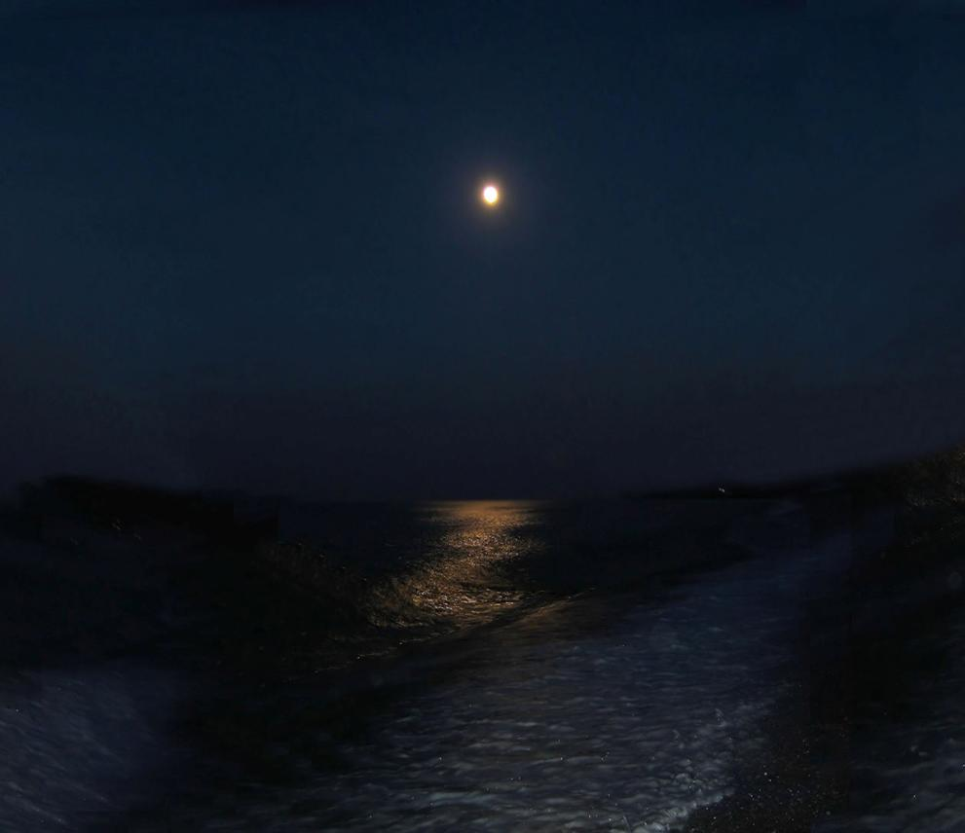
Когда сердце болит
и тоскует порой,
Непосильным покажется путь,
Ты склонись надо мной,
Боже мой, Боже мой,
Дай мне сил у Тебя почерпнуть!

Slide 2
Если в сердце сомнений
войдёт целый рой,
И унынье заснуть не даёт,
Ты склонись надо мной,
Боже мой, Боже мой,
И сними с меня тяжкий мой гнёт!

Slide 3
Если слышишь, что я
недоволен судьбой,
И ропщу на себя и других,
Ты склонись надо мной,
Боже мой, Боже мой,
И избави от мыслей плохих.

Slide 4
Если видишь меня
в тишине Ты ночной,
На коленях в слезах пред Тобой,
Ты склонись надо мной,
Боже мой, Боже мой,
И услышь, и прости, и омой!

Slide 5
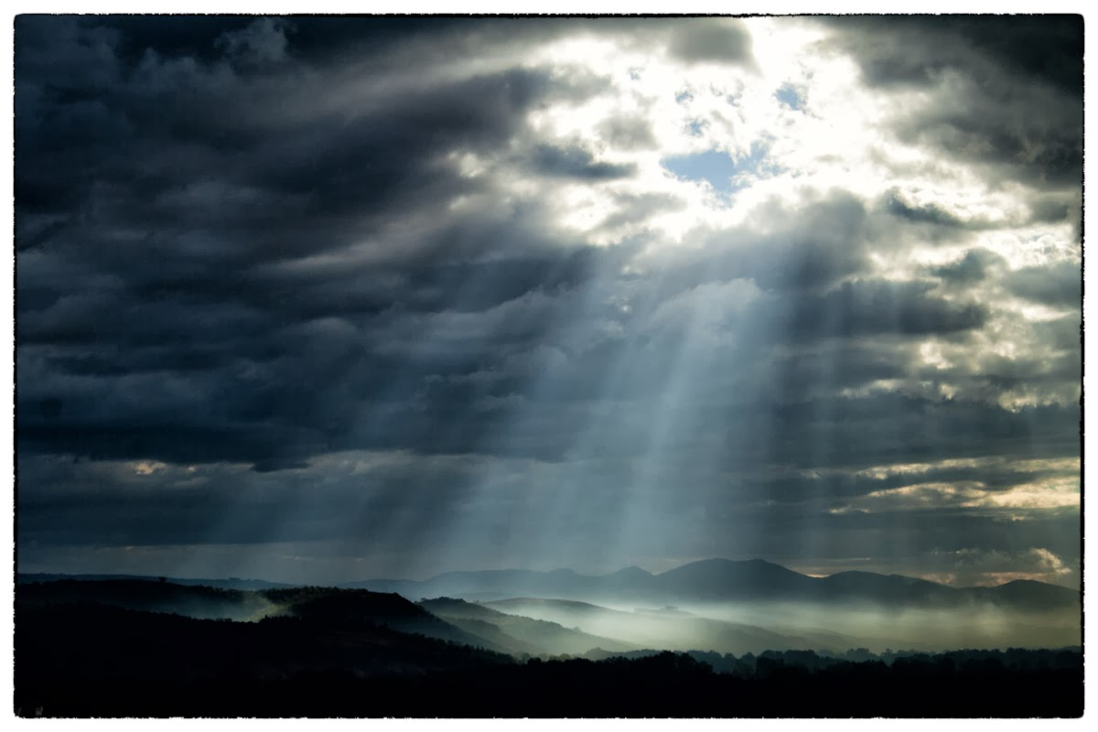
Когда время придёт
мне расстаться с землёй,
И оставить всю жизнь позади,
Ты склонись надо мной,
Боже мой, Боже мой,
И в покой меня вечный введи!!!

